Slide 1

Niskobudżetowy ML
jak sprzedać nie swój model klientowi

Slide 2

Kim jestem?
Programista ColdFusion
Team Leader w Binary Minds

Slide 3

AI?
ML?

Slide 4

konkurencja
analiza wydźwięku
kategoryzacja

Slide 5
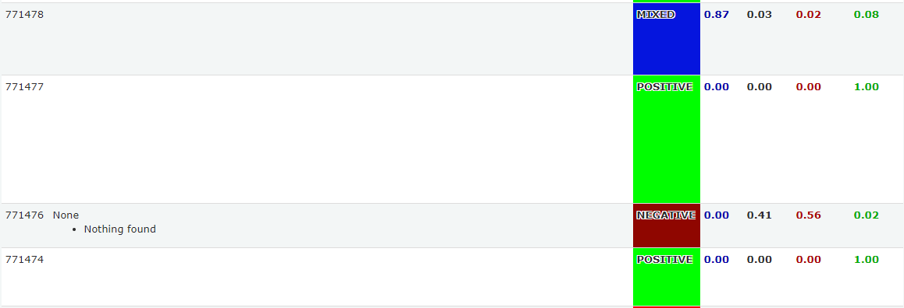

Slide 6

Problem:
brak danych

Slide 7
Macie kogoś znającego BERT?

Slide 8

32GB RAM + GPU = $700

Slide 9
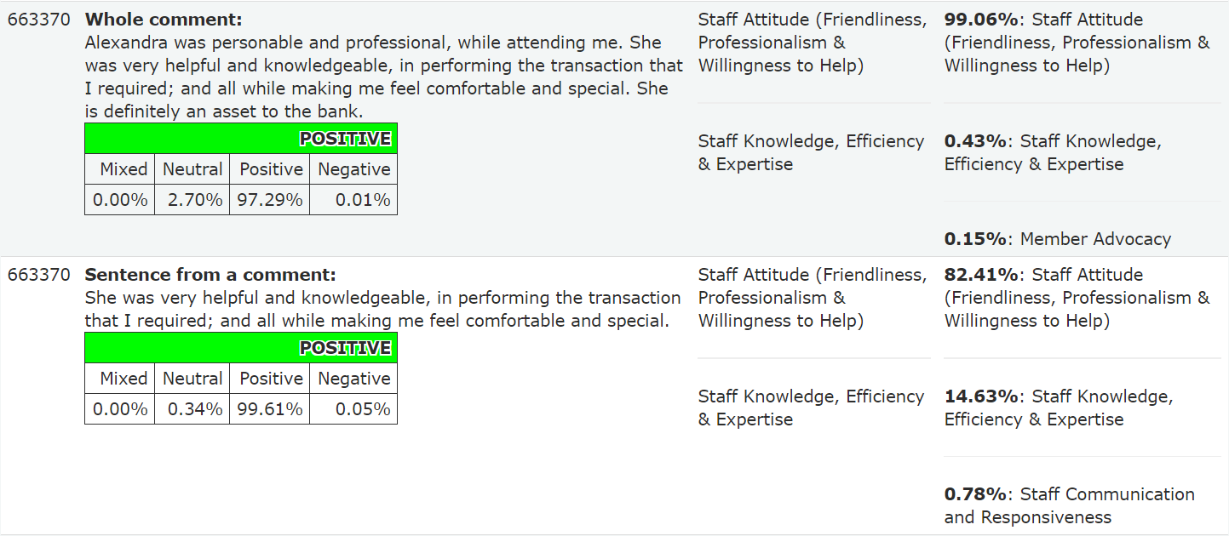

Slide 10
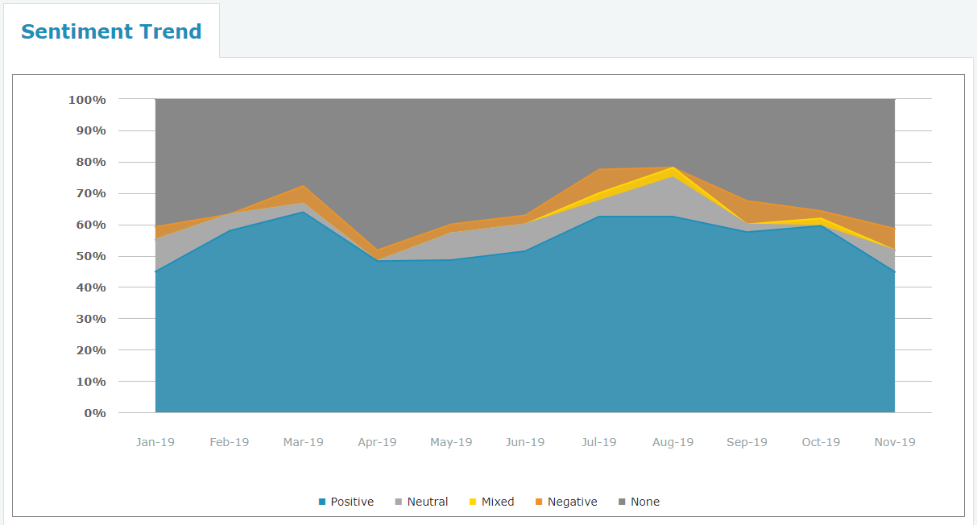

Slide 11

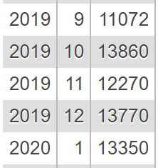
Cena?

Slide 12

Wady i zalety
Koszt
Skalowalność
Szybkość wdrożenia
Brak możliwości modyfikacji
Może zniknąć
Nie brzmi tak dobrze w CV

Slide 13
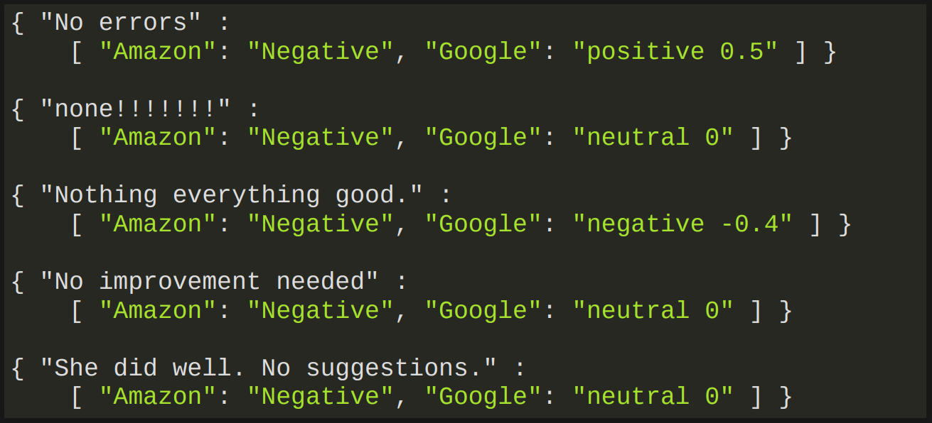

Slide 14
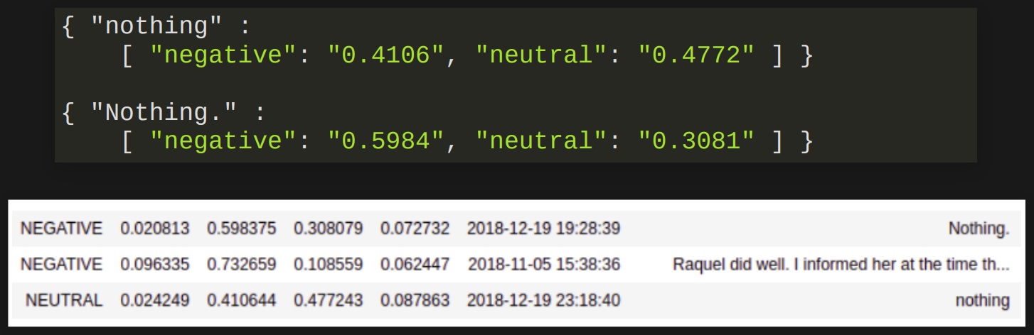

Slide 15
